Slide 1
Diseñador de Formularios
uContact net2phone.
www.net2phone.com/ccaas

Slide 2
INTRODUCCIÓN | AGENDA
1. INTRODUCCIÓN
¿Qué es el Form Designer?
Interfaz
¿Cómo funciona?
2. DISEÑADOR DE FORMULARIOS
Vista General
Menú General
Archivos
Sincronizar
Herramientas
Controles
Proyecto Actual
3. DISEÑADOR DE ENCUESTAS
Vista General
Supervisor
¿Cómo funciona?

Slide 3
Introducción.

Slide 4
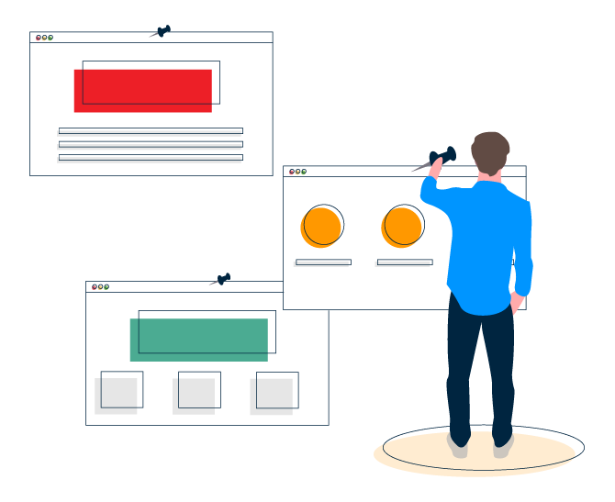
¿QUÉ ES EL DISEÑADOR DE FORMULARIOS? |
Es el entorno de desarrollo propietario para crear cualquier tipo de formulario o encuesta en la plataforma uContact.
Permite implementar cualquier formulario y/o encuesta para gestionar la información almacenada por el sistema uContact.
Estos pueden ser integrados en los flujos de telefonía para que automáticamente se presenten al agente.
Incluye una herramienta Drag and Drop que permite diseñar el layaut.

Slide 5
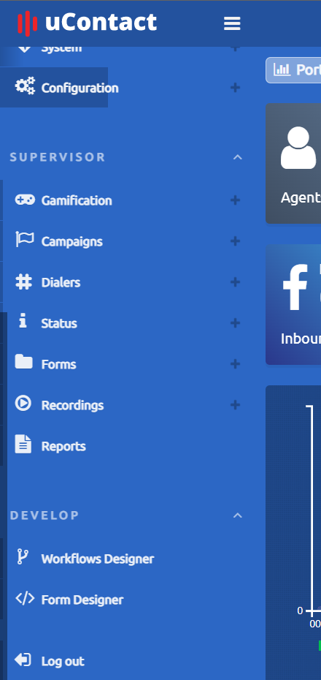
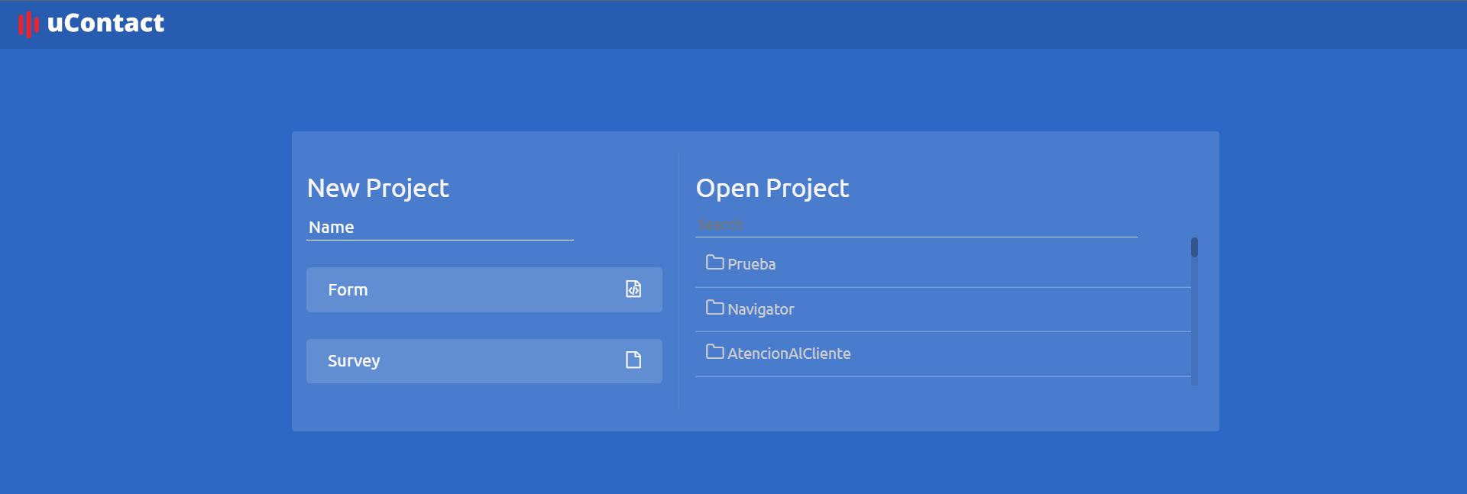
DISEÑADOR DE FORMULARIOS | ¿CÓMO FUNCIONA?
Seleccionar la opción “Diseñador de Formularios” (imagen izquierda). Se desplegará la pantalla de inicio (imagen derecha) donde será posible crear un Nuevo Formulario o Encuesta o abrir uno ya existente para modificarlo.
Crear Formulario o Encuesta: Escribir el nombre del mismo (sin espacios) y clickear sobre tipo de formulario que se desea crear.
Abrir Formulario o Encuesta: Si ya fue creado, para continuar trabajando sobre el, clickear en Abrir o buscarlo en la lista de archivos abiertos recientemente a la derecha.

Slide 6
Diseñador de Formularios.

Slide 7
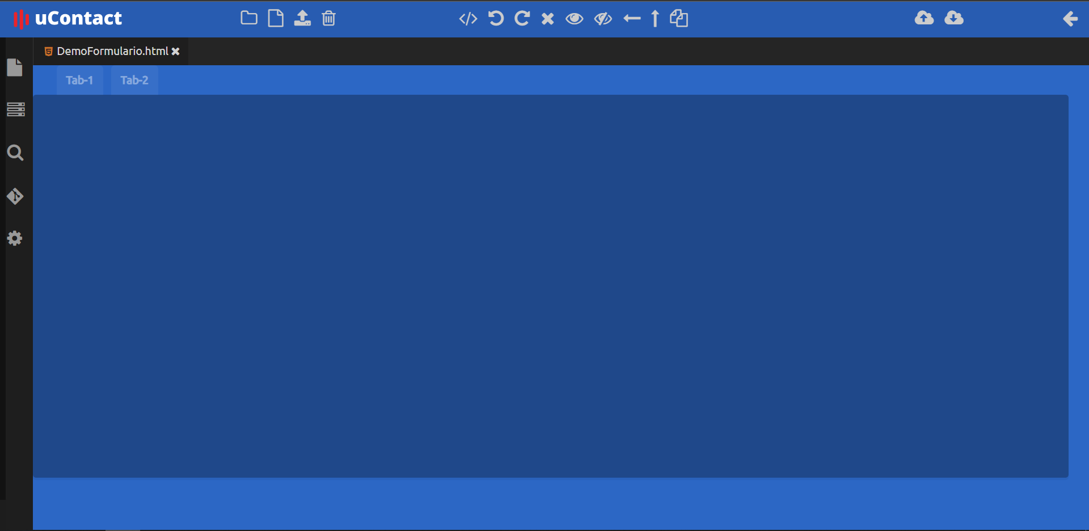
DISEÑADOR DE FORMULARIOS | VISIÓN GENERAL
Layout por defecto que el usuario visualizará al momento de crear una nueva instancia de Formulario.

Slide 8
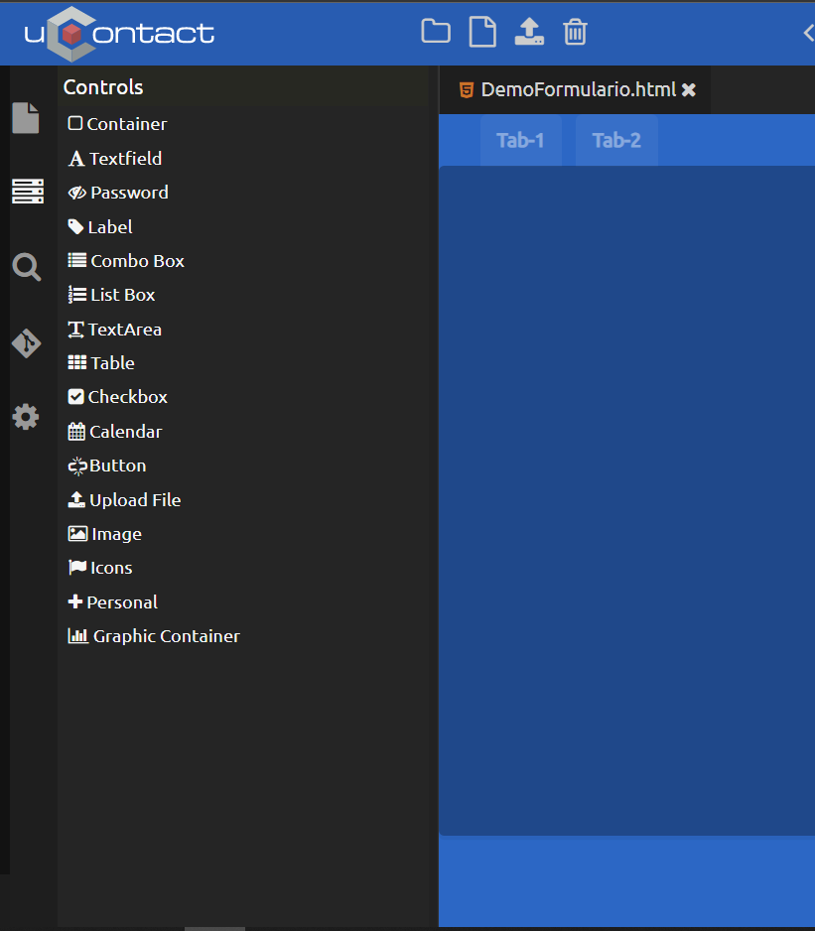
DISEÑADOR DE FORMULARIOS | MENÚ GENERAL
El menú general se encuentra sobre la izquierda y se divide en cinco sectores:
Proyecto actual
Controles
Búsqueda
Cambios
Configuración

Slide 9
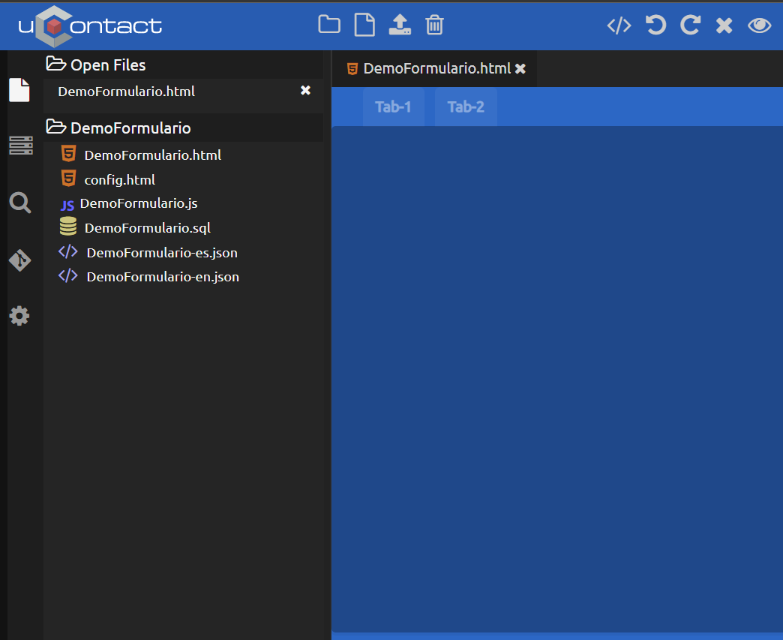
DISEÑADOR DE FORMULARIOS | MENÚ GENERAL
Proyecto actual
Muestra el árbol de archivo del proyecto.
Seleccionándolos es posible visualizar su contenido correspondiente el cual aparecerá en la pantalla a través de una pestaña individual.
Es posible cerrar cada pestaña individualmente haciendo click en la cruz al costado de cada uno de ellos.

Slide 10
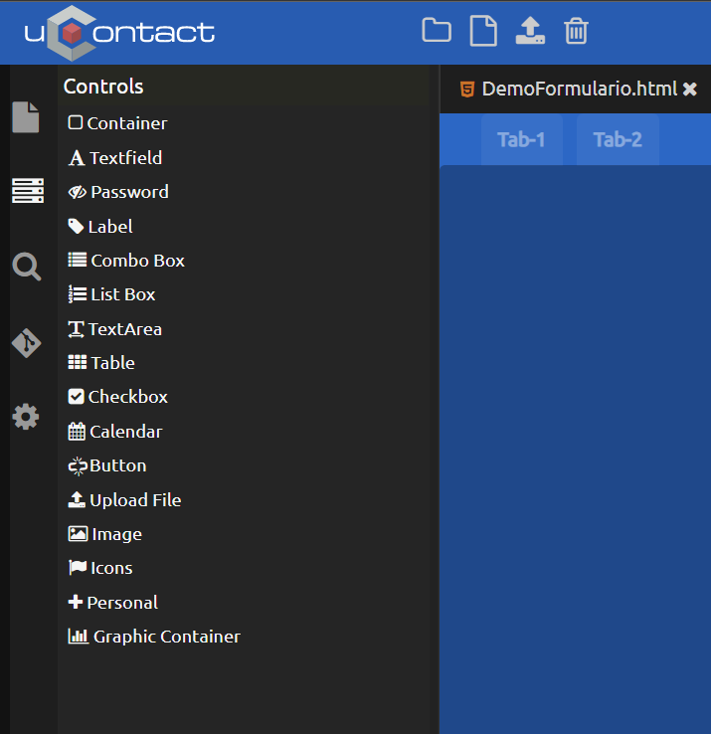
DISEÑADOR DE FORMULARIOS | MENÚ GENERAL
Controles
Contiene los elementos para la creación y diseño de cada proyecto (Botones, Labels, Checkbox... etc).
Se insertan utilizando Drag & Drop; Simplemente se arrastra cada control dentro del contenedor en la sección de Dibujo.
Una vez insertados en el contenedor, los mismos pueden ser seleccionados para abrir modificar sus propiedades, ajustar su tamaño y moverlos de posición.
El usuario puede seleccionar más de un controlador haciendo click en ellos y así moverlos en conjunto. Para des-seleccionarlos el usuario debe clickear en ellos.
También es posible mediante la vista de código fuente editar manualmente el HTML para definir propiedades específicas.

Slide 11
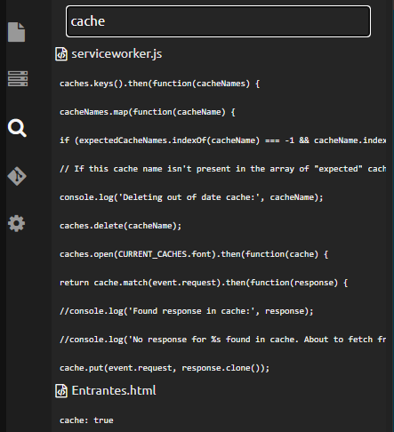
DISEÑADOR DE FORMULARIOS | MENÚ GENERAL
Búsqueda
El usuario podrá realizar una búsqueda de algún texto particular en todos los archivos del proyecto.
Luego de introducir el texto y presionar enter, se desplegarán las ocurrencias del mismo en los archivos que contengan dicho texto.
Cuando se hace click sobre uno de ellos, automáticamente el usuario es llevado a donde el resultado se encuentra.

Slide 12
DISEÑADOR DE FORMULARIOS | MENÚ GENERAL
Cambios
El usuario tendrá un historial con los cambios realizados en el formulario.
Al hacer click en uno de ellos, aparecerá el cambio mostrando el antes y el después.
Al lado de cada cambio, aparecerá una flecha, con la cual el archivo volverá al estado en el cual se encuentra el servidor.

Slide 13
DISEÑADOR DE FORMULARIOS | ARCHIVOS
Nuevo Proyecto: Vuelve a la pantalla inicial, permitiéndole al usuario poder crear un nuevo formulario o cargar uno existente en el sistema.
Archivo nuevo: Permite al usuario crear un nuevo tipo de archivo dentro del proyecto. El sistema despliega una pantalla pop-up permitiendo definir el nombre del archivo así como también su tipo (.js, .css, .sql, .json).
Subir archivo: Permite cargar cualquier tipo de archivo dentro del proyecto. Se despliega un selector de archivos para que el usuario seleccione el archivo deseado.
Eliminar: Elimina cualquiera de los archivos contenidos en el proyecto. Para eliminarlo es necesario estar con el foco en el mismo. El sistema pide la información del usuario antes de eliminarlo.

Slide 14
DISEÑADOR DE FORMULARIOS | SINCRONIZAR
Deploy: Guarda los cambios en el archivo que se encuentra abierto actualmente y realiza el deploy en el sistema. Una vez realizado esto, ya será posible utilizarlo en campañas o marcadores.
Descargar: Guarda los cambios en el archivo que se encuentra abierto actualmente y realiza el deploy en el sistema. Una vez realizado esto, ya será posible utilizarlo en campañas o marcadores.

Slide 15
DISEÑADOR DE FORMULARIOS | HERRAMIENTAS DE EDICIÓN
Vista: Cambiar la vista de diseño a vista de código o viceversa.
Mostrar ocultos: Muestra los elementos que se encuentran ocultos.
Deshacer cambios: Deshace los cambios realizados por el usuario.
Ocultar ocultos: Deja de mostrar los elementos que tienen la opción de oculto activada.
Rehacer cambios: Rehace los cambios realizados por el usuario.
Alinear izquierda: Alinea todos los elementos seleccionados hacia el elemento que esté más a la izquierda.
Borrar elemento: Borra el elemento seleccionado.
Alinear arriba: Alinea todos los elementos seleccionados hacia el elemento que esté más a la izquierda.
Copiar elementos: Copia los elementos seleccionados por el usuario.

Slide 16
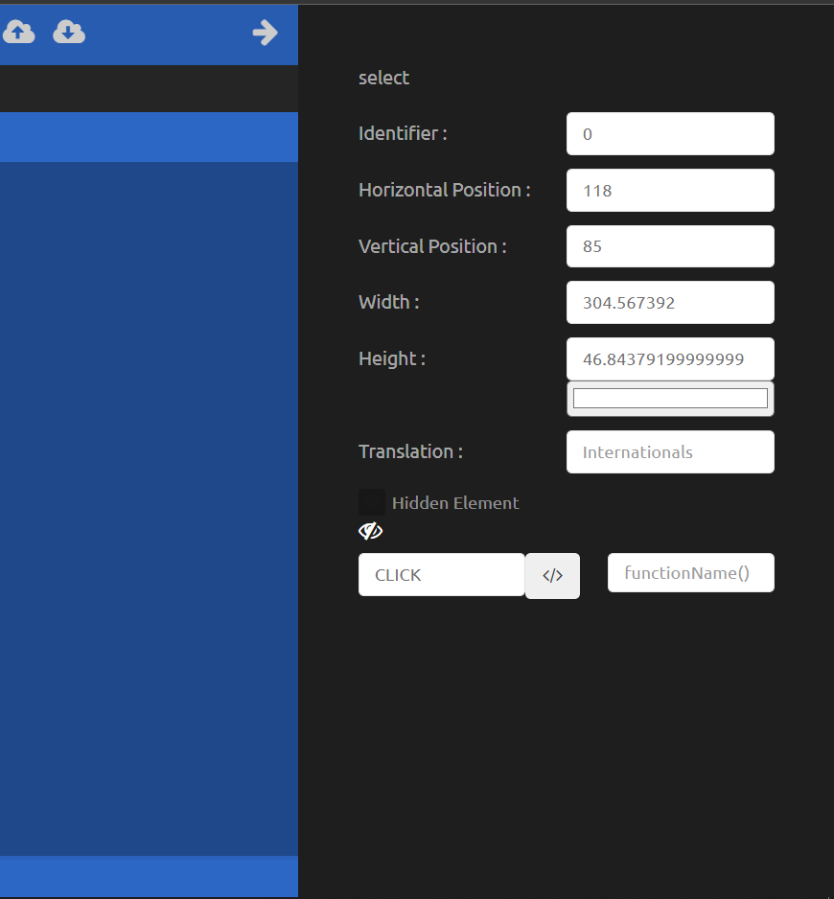
CONTROLES | MENÚ PROPIEDADES
Propiedades
El menú de propiedades de un control se despliega sobre la derecha de la pantalla haciendo doble click sobre el elemento deseado.
En este menú es posible modificar las diferentes propiedades o atributos del control seleccionado
Nota:
Para algunos controles es posible añadir un evento, pudiendo ejecutar el código al cual se lo asocia. Para esto se debe completar el campo contiguo, señalando una función existente en el archivo de JavaScript (NOMBREPROYECTO.js).

Slide 17
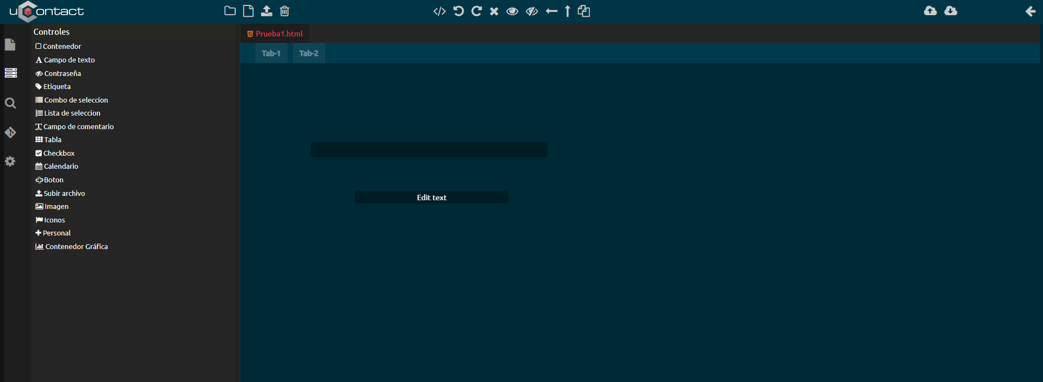
DESCRIPCIÓN DE CONTROLES 1 |
El control Contenedor representa recuadros o espacios rectangulares. En ellos será posible insertar contenido HTML.
Su utilidad principal es visual, permitiendo organizar y dar estructura y diseño al formulario.
Por defecto, el nuevo proyecto ya posee un contenedor. Si se desea agregar otro contenedor, el mismo se deBe reducir o eliminar para dar espacio a otro.

Slide 18
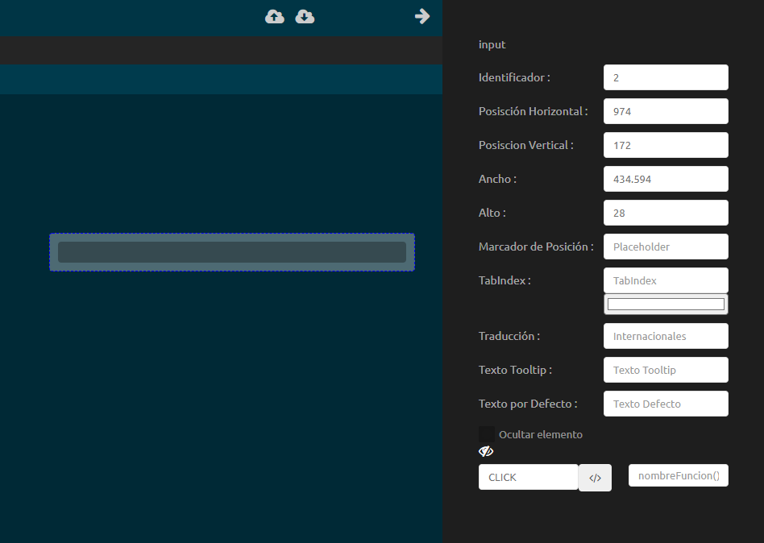
DESCRIPCIÓN DE CONTROLES 2 |
En si este controlador es un cuadro de texto.
Otra de las funcionalidades de la propiedad de los elementos es poder asignarle un evento.
En la imagen se pueden observar los eventos que se le pueden asignar, haciendo referencia a una función existente en el JavaScript.

Slide 19
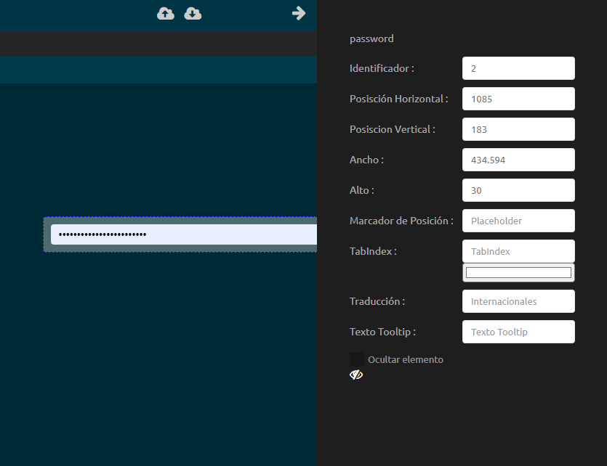
DESCRIPCIÓN DE CONTROLES 3 |
Se corresponde también a un campo de texto.
Su diferencia es que es un campo diseñado exclusivamente para trabajar con contraseñas y por lo tanto queremos que todo lo que se escriba en él se vea con asteriscos (*) en lugar de la contraseña real.

Slide 20
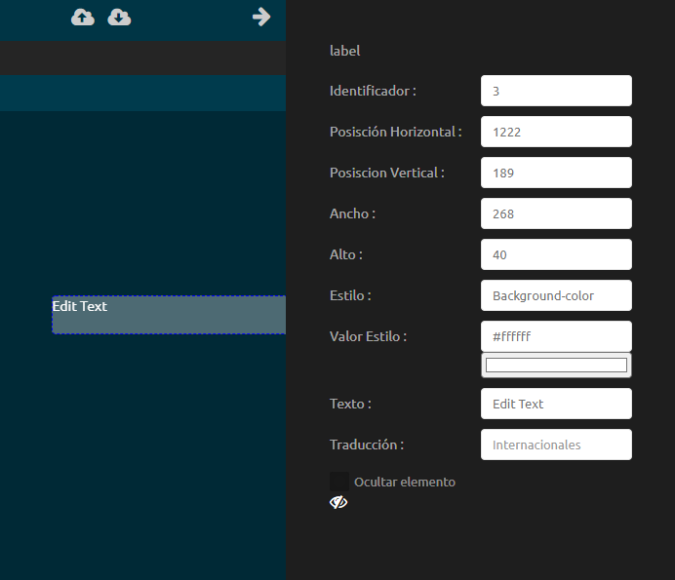
DESCRIPCIÓN DE CONTROLES 4 |
Representa una etiqueta para un elemento en una interfaz de usuario.
Se utilizará para colocarle un nombre visual a cada control que se utilizará en el formulario.

Slide 21
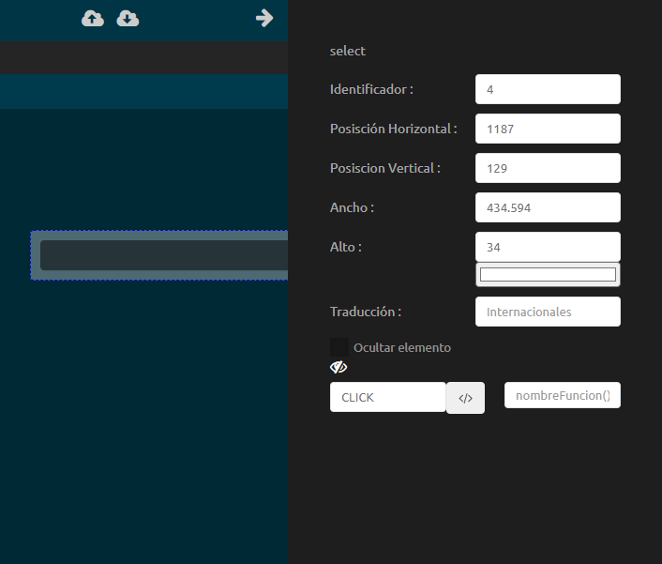
DESCRIPCIÓN DE CONTROLES 5 |
Despliega una lista de opciones, se utiliza para mostrar datos en un cuadro combinado desplegable.
Es posible linkearlo contra una tabla de la base de datos para desplegar contenido almacenado en la misma.

Slide 22
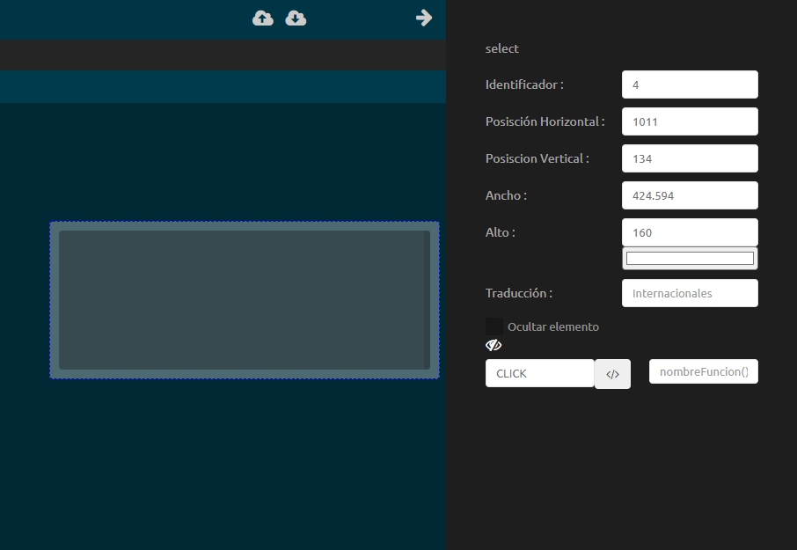
DESCRIPCIÓN DE CONTROLES 6 |
El control ListBox (Lista de selección) permite a los usuarios seleccionar uno o varios elementos de una lista predefinida.
Se diferencia de un control ComboBox en que puede mostrar varios elementos a la vez y, de manera opcional, permite que el usuario pueda seleccionar varios elementos.

Slide 23
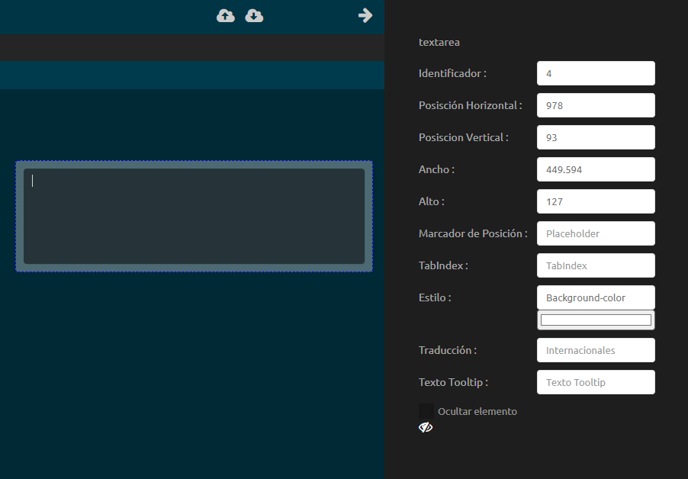
DESCRIPCIÓN DE CONTROLES 7 |
Este control define un texto de múltiples líneas en un cuadro de texto.
En general, se utiliza para que los que trabajan con un formulario puedan dejar comentarios a través de esa TextArea.

Slide 24
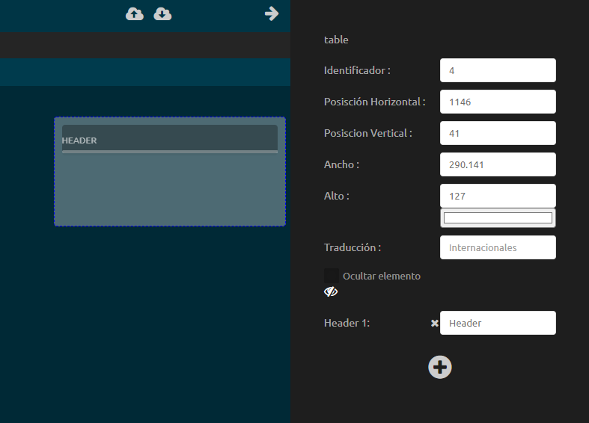
DESCRIPCIÓN DE CONTROLES 8 |
Permite instalar una tabla en la cual será posible completar de manera dinámica información obtenida desde la base de datos.
Desde las propiedades es posible asignar las columnas de la tabla.

Slide 25
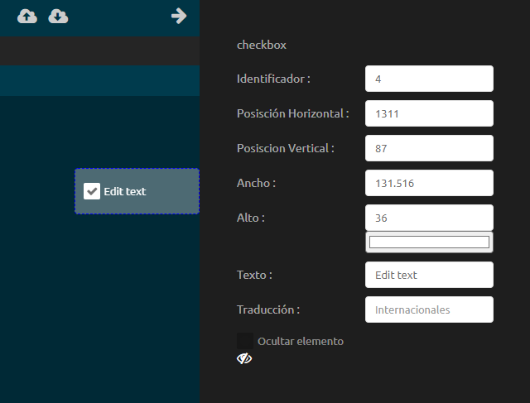
DESCRIPCIÓN DE CONTROLES 9 |
Indica si una condición determinada está activada o desactivada.
Normalmente se utiliza para presentar una selección Si/No o Verdadero/Falso al usuario.
El control vendrá chequeado por defecto, en caso de querer des chequear, se deberá hacer mediante la vista de código y modificar su propiedad.

Slide 26
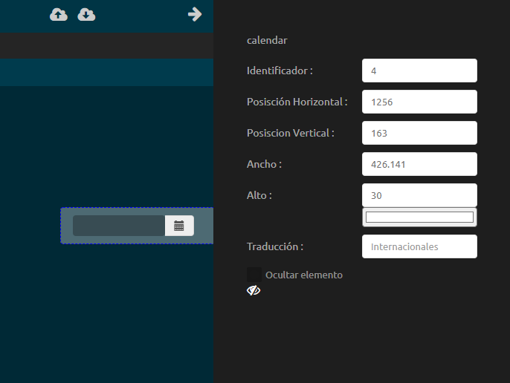
DESCRIPCIÓN DE CONTROLES 10 |
Este control despliega un calendario que permite al usuario ingresar una fecha.
Esto es útil cuando es necesario manejar este tipo de datos ya que el formato será el correcto.

Slide 27
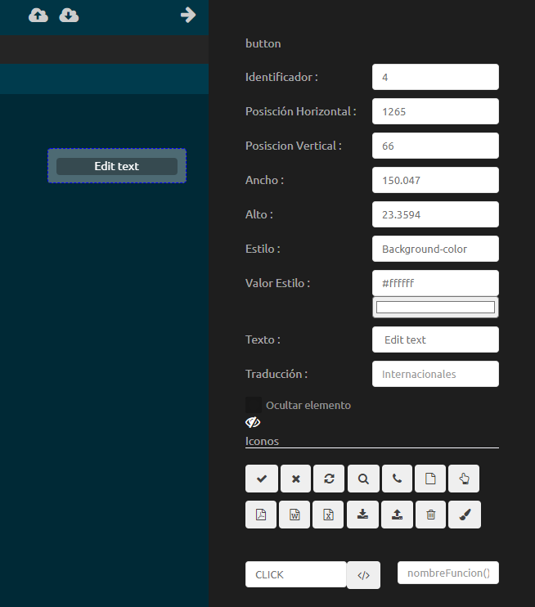
DESCRIPCIÓN DE CONTROLES 11 |
Los botones son utilizados generalmente para disparar eventos (en la mayoría de ellos, realizar una acción con la información que fue recopilada en el formulario.
Es posible definirlo a través de sus propiedades un texto que se corresponda con la acción que se está ejecutando.

Slide 28
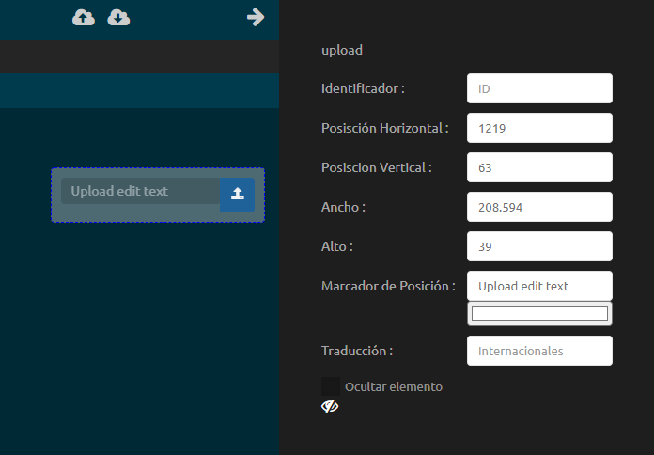
DESCRIPCIÓN DE CONTROLES 12 |
Este control le permite al usuario cargar cualquier tipo de archivo existente en el equipo del usuario, para que el sistema los procese.
Una vez que el archivo es cargado, es posible realizar el procesamiento a través de código JavaScript.

Slide 29
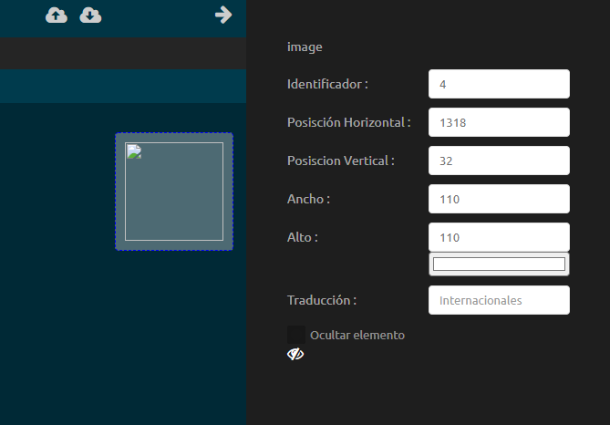
DESCRIPCIÓN DE CONTROLES 13 |
El siguiente control nos permitirá agregar un div para cargarle una imagen al formulario.
Esta imagen puede ser cargada también desde base de datos a través del código JavaScript.

Slide 30
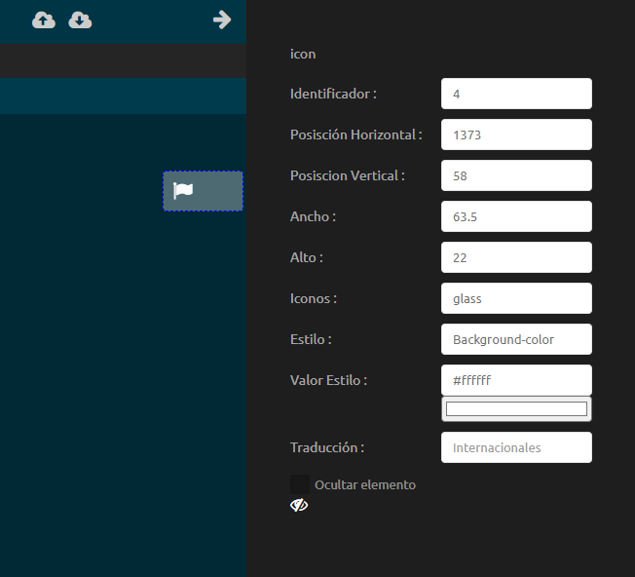
DESCRIPCIÓN DE CONTROLES 14 |
El siguiente control nos permite agregar un div para insertar un icono al formulario.
Es posible seleccionar iconos predefinidos en el sistema mediante el panel de propiedades (derecha).

Slide 31
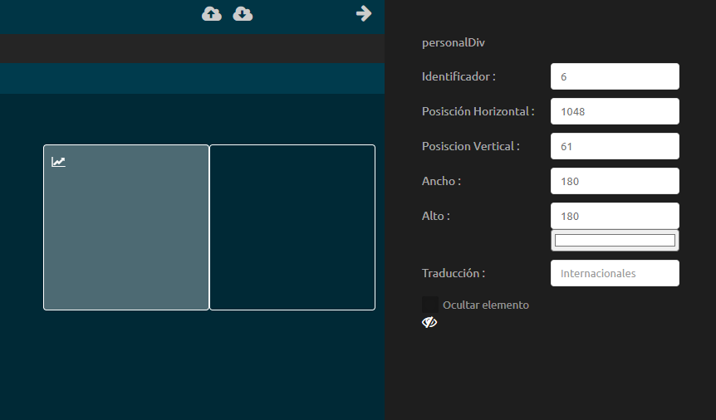
DESCRIPCIÓN DE CONTROLES 15 |
Este componente ayuda al usuario a insertar, por ejemplo, plugins.
El contenedor de Gráficas nos agregará un div en el HTML para poder crear gráficas.

Slide 32
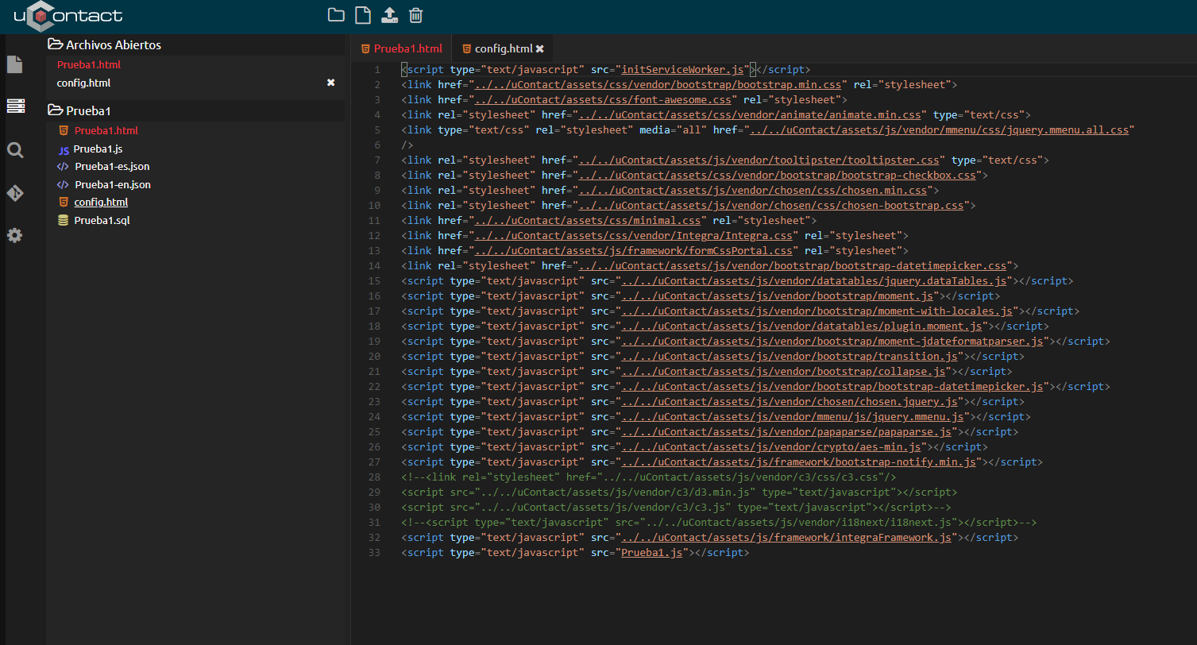
EXPLORADOR DE PROYECTO |
Cuando el usuario crea un nuevo proyecto, nos mostrará en el menú una carpeta con el nombre del mismo y sus archivos.
Nota:
Los que se encuentran en color rojo, son los archivos que fueron modificados y no guardados.

Slide 33
ARCHIVOS CREADOS POR DEFECTO |
Archivo de extensión .js que contiene la lógica del formulario en su lenguaje correspondiente JavaScript.
Archivo de configuración config.html, a través del cual se relaciona toda la configuración del formulario, desde plugins necesarios, js, hojas de estilo etc.
Archivo .SQL por defecto, a través del cual es posible relacionar todo lo que necesita el formulario de una Base de Datos, desde creación de tablas, Insert, etc.
Dos archivos con extensión .json, los cuales se utilizan para internacionalizar el formulario. Adicionalmente a estos dos en Inglés y Español, podrán crearse para otros idiomas.
También nos creará un HTML, que será la interfaz del formulario.

Slide 34
FRAMEWORK |
Para poder interactuar con la información del sistema es necesario utilizar las funciones que se tienen predefinidas a través del framework.
El listado de todas las funcionalidades, una breve descripción y un ejemplo de uso puede encontrarse en el link a continuación:
LINK

Slide 35
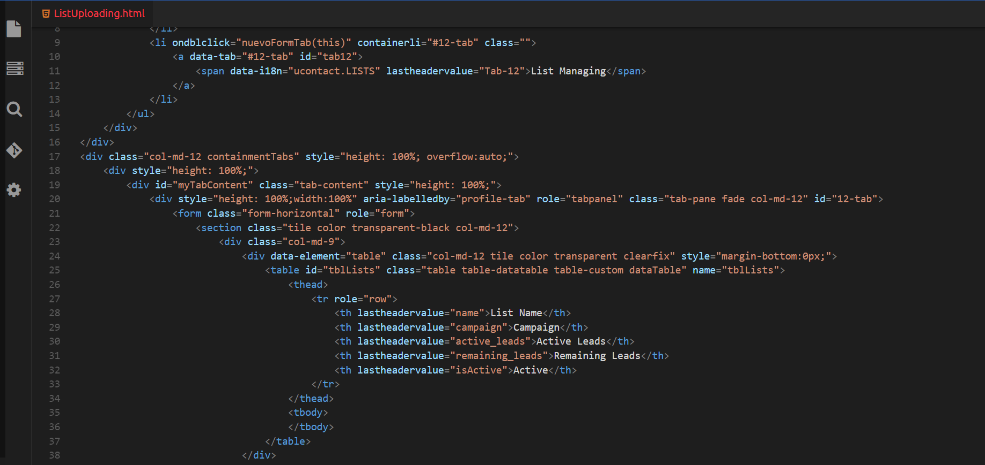
VISTA DEL CÓDIGO HTML |
Para lograr formularios con mejor diseño es recomendado utilizar la vista de código fuente para poder editar manualmente el HTML.
Es recomendable también utilizar diseño responsivo utilizando la librería de Bootstrap.

Slide 36
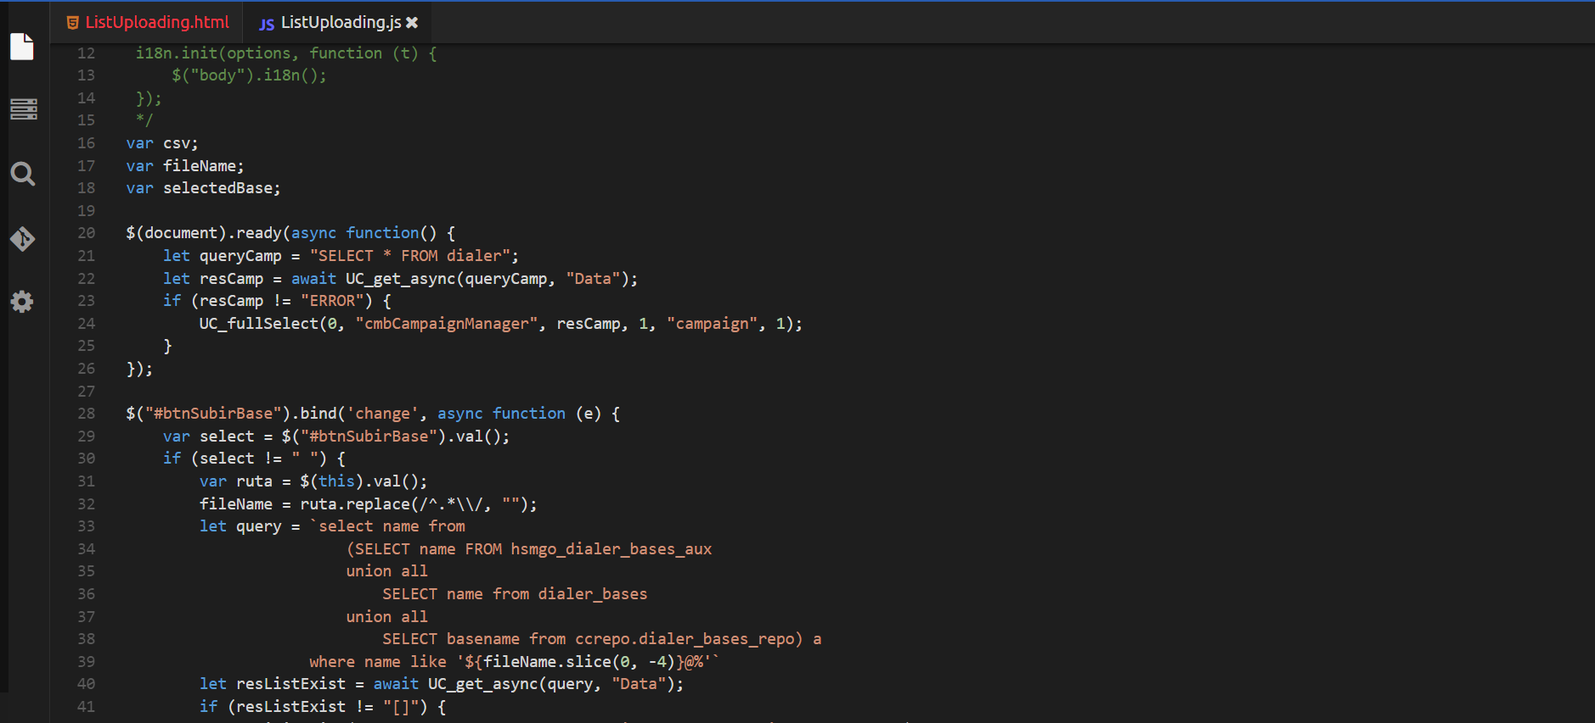
VISTA DEL CÓDIGO JAVASCRIPT |
El diseñador de formularios crea en forma automática el archivo js para codificar la lógica del formulario.
Para el manejo del DOM Document se suele utilizar JQuery.
Es posible agregar nuevos archivos “js” al proyecto para poder separar la lógica de distintas partes del formulario y mantener un código ordenado y prolijo.
Cualquier archivo que agreguemos al proyecto y deba ser referenciado por el formulario debe ser configurado en el archivo config.html
uContact cuenta con un Framework que facilita la interacción con las distintas funcionalidades y recursos de la plataforma.

Slide 37
UCONTACT FRAMEWORK |
Para poder interactuar con la información del sistema es necesario utilizar las funciones que se tienen predefinidas a través del framework.
Base de Datos
UC_exec
Ejecuta un SQL query en la Base (INSERT, UPDATE, DELETE).
UC_Save
Guarda un objeto de una tabla determinada de la Base de datos
UC_update
Actualiza datos en la base de datos de la plataforma a partir de un objeto donde se incluye el campo clave y el identificador del registro a actualizar.
UC_delete
Elimina un registro de una tabla.
Se debe incluir columna y valor clave para la eliminación.
UC_get
Retorna los resultados de un query de tipo SELECT.
Manejo de Controles del Formulario
UC_fullSelect
Se encarga de llenar un elemento Select con datos de un Query.
UC_fullTable
Se utiliza para completar un elemento de tipo Tabla con los resultados de un Query.
Interacciones
UC_makeCall
Permite ejeuctar una llamada a través del Softphone de la plataforma.
UC_hangUp
Permite cortar la llamada actual
UC_sendSms
Permite enviar un SMS a un teléfono específico
UC_sendMailCampaignv2
Permite enviar un email desde una campaña existente pudiendo agregar distintos parámetros como una plantilla, variables a reemplazar en la misma, adjuntos, etc.
UC_DispositionCall
Permite grabar la tipificación de un llamada o interacción de canales sin utilizar el popup estándar de la plataforma.
Otras
UC_generateReport
Permite ejecutar un reporte de la plataforma y retorna el identificador del reporte generado. Puede utilizarse para a partir de un reporte adjuntar el resultado a un mail.
UC_Http_proxy
Se utiliza para ejecutar un Request de HTTP.
Permite realizar integraciones vía APIs Rest con otras plataformas o incluso consumir la API Rest de uContact para obtener información o ejecutar acciones específicas.
El listado de todas las funcionalidades, una breve descripción y un ejemplo de uso puede encontrarse en el link a continuación:
LINK

Slide 38
¿Preguntas?

Slide 39
Diseñador de encuestas.

Slide 40
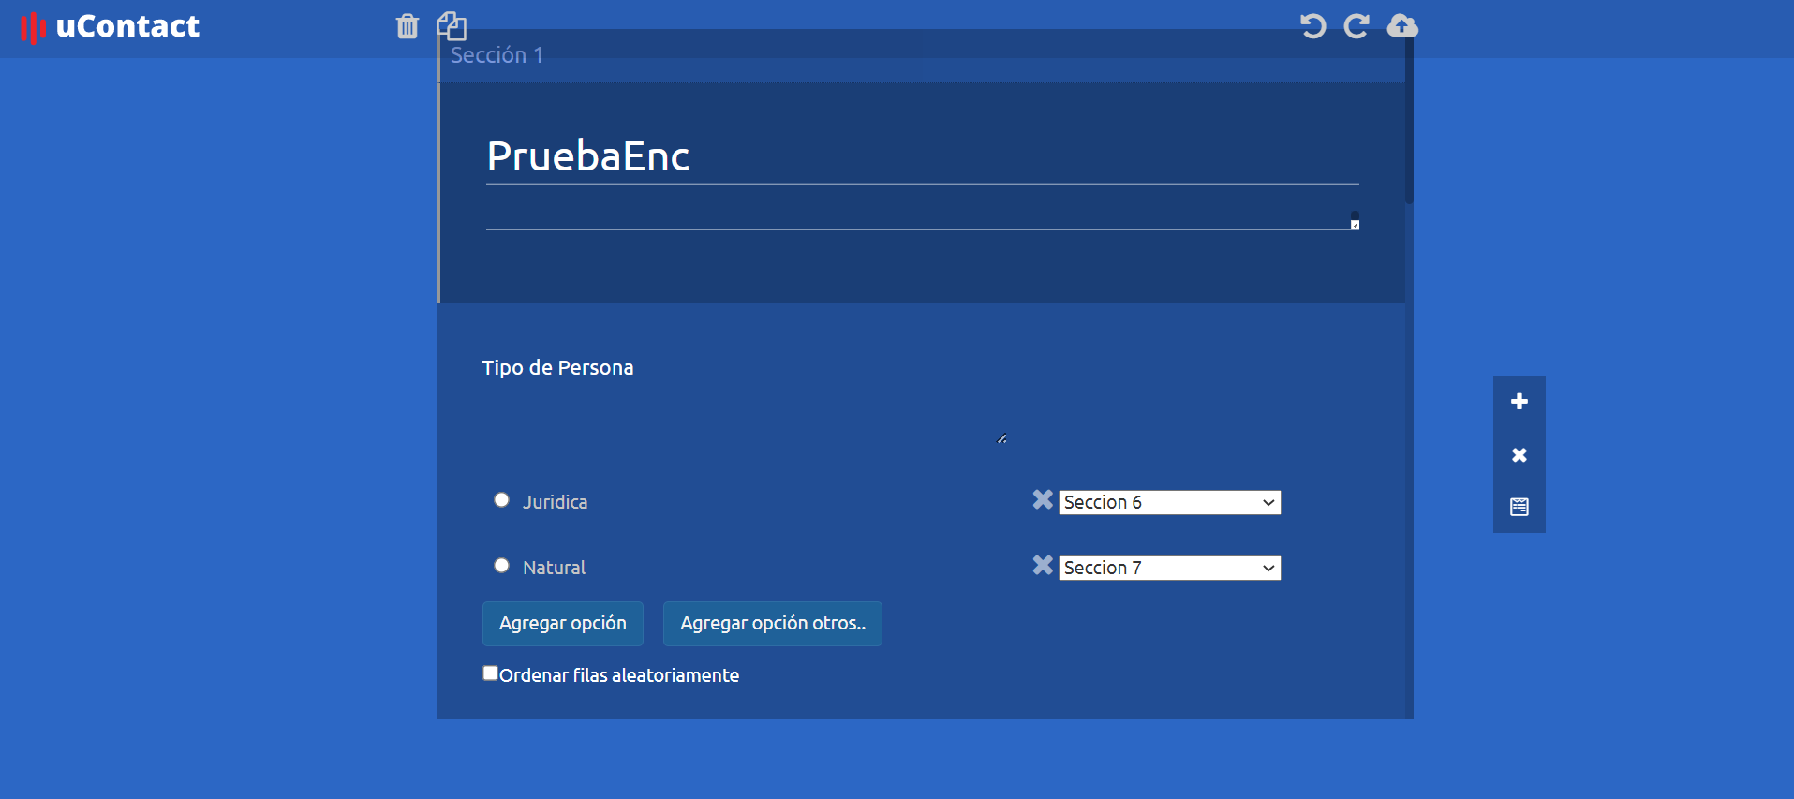
DISEÑADOR DE ENCUESTAS | VISIÓN GENERAL

Slide 41
DISEÑADOR DE ENCUESTAS | HERRAMIENTAS
Nueva pregunta: Agrega una pregunta a la estructura del formulario tipo encuesta. La nueva pregunta siempre se agrega inmediatamente después de la última pregunta presentada en pantalla. Es necesario definir el tipo de pregunta mediante la opción desplegable disponible sobre la derecha de cada una de éstas.
Nueva sección: Añade una nueva sección al formulario. Las secciones permiten al usuario poder categorizar las preguntas. Al final de cada sección es posible indicarle al formulario qué acción realizar (ir a otra sección o guardar la información proporcionada).
Eliminar: Elimina la pregunta o título que se encuentra seleccionado.
Deploy: Permite guardar el proyecto de encuesta y dejarla disponible para que pueda ser utilizada en el sistema.
Deshacer, Rehacer: Rehacer o deshacer cambios aplicados sobre la encuesta.

Slide 42
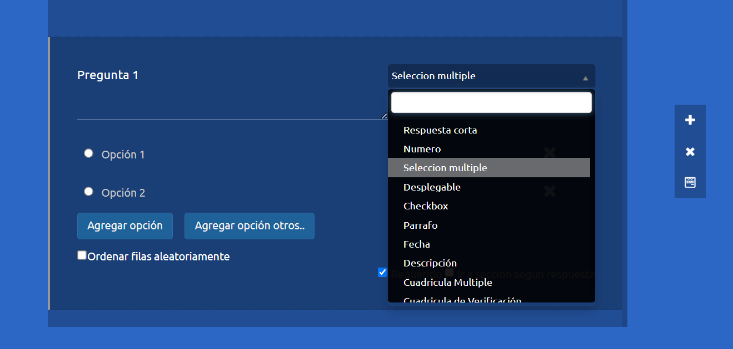
DISEÑADOR DE ENCUESTAS | PREGUNTAS
Las preguntas son el componente principal de las encuestas
Para cada pregunta será necesario configurar qué tipo de pregunta es la que se desea incluir.
Esto definirá el comportamiento al momento de ser desbloqueada en pantalla.
Para mover una respuesta o título y ordenarlo diferente, simplemente se debe clickear y arrastrar.

Slide 43
DISEÑADOR DE ENCUESTAS | TIPOS DE PREGUNTAS
Respuesta corta: El agente recibirá una respuesta corta a la pregunta.
Selección múltiple: Respuesta de múltiple opción con una respuesta extra para identificar opciones adicionales que no estén consideradas dentro de las opciones por defecto.
Desplegable: Lista desplegable que contendrá las opciones que el diseñador del formulario querrá que el agente vea.
Checkbox: Respuesta de múltiple opción con una respuesta extra para identificar opciones adicionales que no estén consideradas dentro de las opciones por defecto. Se diferencia de la selección múltiple ya que es posible elegir más de una opción.
Párrafo: El agente podrá escribir una respuesta más larga, siendo esto útil para cuando no solo el motivo importe, sino que la explicación del cliente es relevante.
Fecha: Se elige una fecha como respuesta.

Slide 44
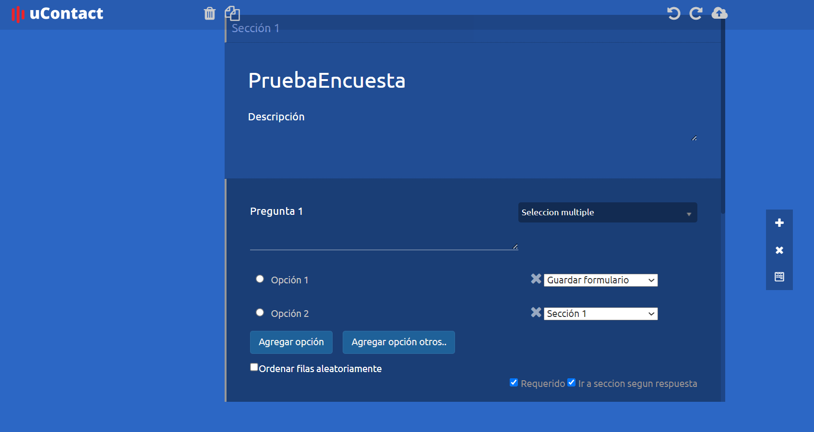
DISEÑADOR DE ENCUESTAS | TIPOS DE PREGUNTAS 2
Requerido: Cada pregunta contiene esta casilla. Si está chequeada, el agente si o si debe colocar una respuesta antes de guardarla.
ir a sección según respuesta: Cuando esta casilla se encuentra activada, a cada respuesta se le puede adjudicar una acción en caso de ser elegida.
IMPORTANTE:
La última sección debe tener la acción “Guardar Encuesta” como acción adjudicada. Si esto no sucede, la encuesta nunca podrá ser guardada por el Agente luego de utilizarla.

Slide 45
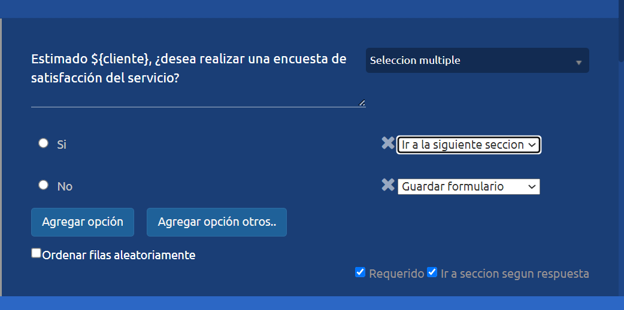
DISEÑADOR DE ENCUESTAS | TIPOS DE PREGUNTAS 2
Si la encuesta se va a utilizar específicamente para un Marcador, el cual presenta variables definidas, las mismas pueden utilizarse en la encuesta.
Cuando un Supervisor suba el archivo conteniendo todos los números a los cuales el Marcador debe discar, el nombre de la variable que desea reemplazar por el valor reservado debe tener el mismo nombre que presenta en la encuesta diseñada.
Campaña | Número | Variables | Teléfono alternativo | Prioridad
CustomerService< | 098344484 | cliente=Loui |  | 9999

Slide 46
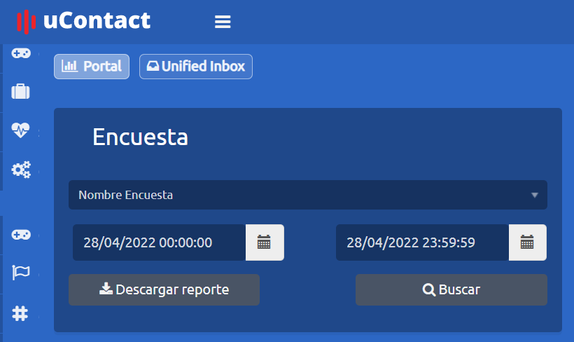
REPORTE DE ENCUESTAS | SUPERVISOR
Se podrá ver un resumen de cada encuesta dentro de esta sección.
El Supervisor podrá filtrar las encuestas por Nombre de Encuesta, Agente y Fecha.
Busca la encuesta según el nombre de la misma y el rango de fecha especificado.
Descarga en formato .xlsx la encuesta buscada.
 |  | ¿Ha quedado clara la información que proporciona el servicio al cliente? | ¿Los representantes de servicio al cliente se han animado a ayudarte? | ¿Los representantes de servicio al cliente han escuchado tu problema atentamente? | ¿En cuánto los representantes de servicio al cliente han sido capaces de ayudar?
2019-06-18 11:48:51 | Ana | Sigo con dudas | Sí | Sí | En tiempo suficiente
2019-06-18 12:27:03 | Ana | Sí | Sí | Sí | Más del tiempo estimado

Slide 47
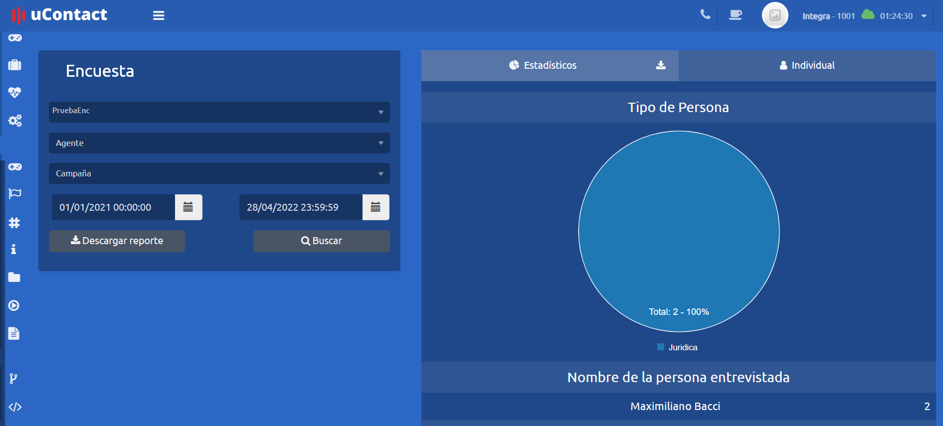
DISEÑADOR DE ENCUESTAS | ESTADÍSTICAS
En esta sección estarán todas las preguntas de la Encuesta con sus estadísticas según las respuestas dadas por los clientes.

Slide 48
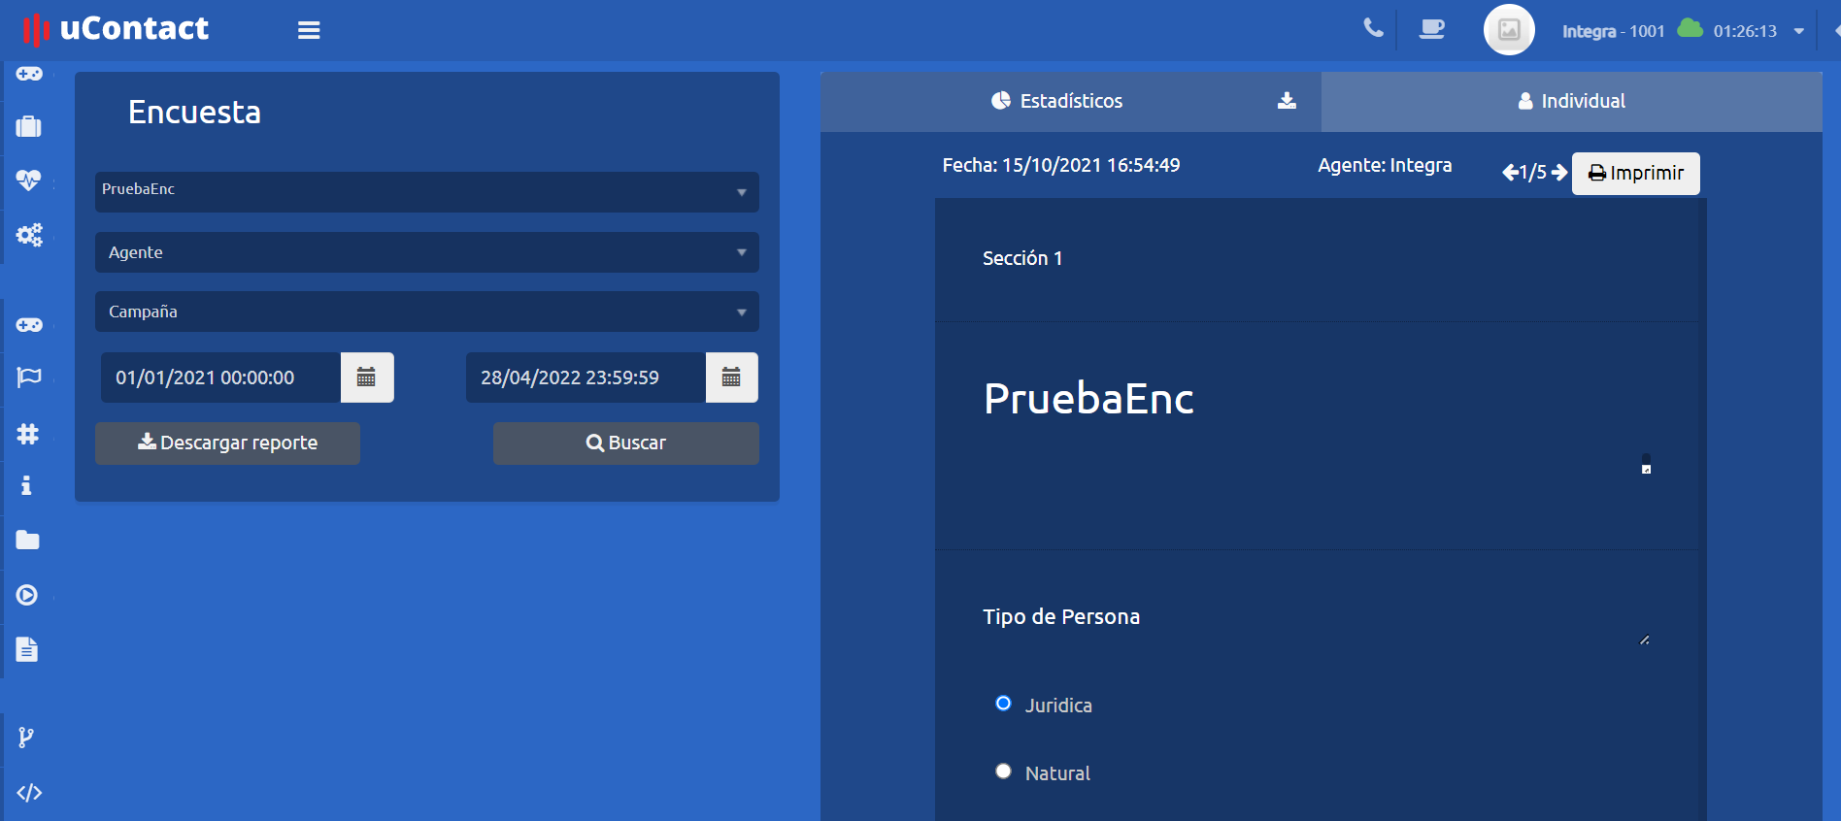
DISEÑADOR DE ENCUESTAS | INDIVIDUALES
Aquí se podrán encontrar cada una de las encuestas realizadas, mostrando sus respuestas y el agente que la realizó, entre otros datos.
En la parte superior se detalla la fecha en la cual la encuesta fue realizada y el nombre de usuario del agente que la realizó.

Slide 49
¿Preguntas?

Slide 50
Thanks!
www.net2phone.com/ccaas

